Slide 1





חינוך מותאם לעולם משתנה
הערכות לשנה”ל תשפ”ו

Slide 2




יעדי הרשות לשנה”ל תשפ”ו:
טיפוח מערכת חינוך מובילה מחדשת ומשלבת בינה מלאכותית.
חיזוק החוסן הנפשי בקהילת מוסדות חינוך.
1.
2.

Slide 3

קהילה זה בטבע שלנו
קהילה
טבע
מצוינות
מיצוי היכולות האישיות של התלמידים והתלמידות והחיבור לסביבה ולקהילה, הם המרכיבים החשובים במערכת החינוך שלנו.

Slide 4
ביטוי לתפיסה חינוכית במרחבי הלמידה מגוונים
מרחב
מקצועות הליבה
מרחב
אומנויות
מרחב למדעים
וטכנולוגיה
המרחב לחינוך רגשי חברתי
תפיסה חינוכית

Slide 5




מערכת החינוך בשנה"ל תשפ"ו מעודכן ליום 3.7.25
סה”כ 2,198 תלמידים בתשפ”ו
1025
תלמידים
בבתי-ספר יסודיים
286
ילדי גן
451
תלמידי תיכון
436
תלמידים
בחטיבת ביניים
ע"ש אילן רמון
11 גני ילדים ע"פ
החלוקה הבאה:
4 גני ילדים טט"ח
7 גני ילדים ט"ח-חובה
מתוכם:
2 גני ממ"ד
1 גן חנ"מ
1 גן ברוח מונטסורי
מתוכם 331 לומדים
בתיכוני
דרום השרון ירקון ועמי אסף
שני בתי-ספר ממלכתיים:
"נוף צורים", "קשת".
ביה”ס ממלכתי דתי: "דק"ל"
כיתת תקשורת (ה'-ו')
בביה"ס "נוף צורים"

Slide 6

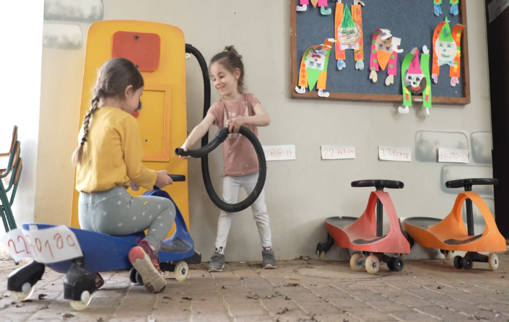
גני ילדים-נתונים נכון ל-3.7.25
286 ילדי גן
11 גני ילדים – 2 ממ"ד, 8 ממלכתי, 1 חנ"מ,
עפ"י החלוקה הבאה:
4 גני טטח-טח, 6 גני טח-חובה, 1 חנ"מ-רב גילאי
בגני טט"ח- הצוות מורכב מגננת ו-2 תומכות חינוך קבועות

Slide 7

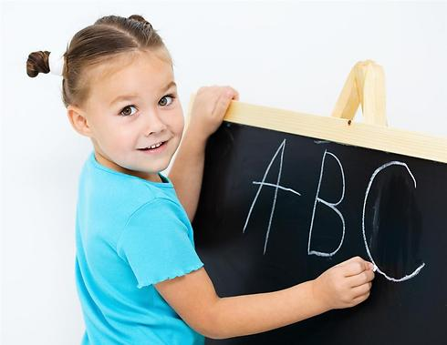
מצוינות בגנים –
תכניות להשבחת ההוראה בגיל הרך
פתיחת גן תקשורת– גן ערבה
גן ברוח מונטסורי –גן צבעוני, המאפשר יצירת רצף חינוכי ייחודי עם נוף צורים.
חוג אנגלית בגני החובה ביישוב.
חינוך יער - הרחבת התכנית שבמסגרתה שוהים ילדי הגן יום בשבוע מחוץ בטבע.
למידה מבוססת פרויקטים - למידה דרך חקר, המעודדת את הסקרנות והלמידה.
למידה דיגיטלית חווייתית - באמצעות שולחנות חכמים.
זה"ב בגן - תכנית להתנדבות גמלאים בגני הילדים.
מרחב מייקרים- מרחב טכנופדגוגי לפיתוח החשיבה והיצירתיות

Slide 8
תלמידי ביה"ס יסודי – נתונים נכון ל- 3.7.25
תלמידי כיתות א:
נוף צורים- 52 תלמידים
קשת- 59 תלמידים
דקל- 51 תלמידים
בכל בי"ס בשנה הבאה נפתחות 2 כיתות א'
בשנה הבאה תפתח כיתה א' חינוך מיוחד- תקשורת בנוף צורים

Slide 9
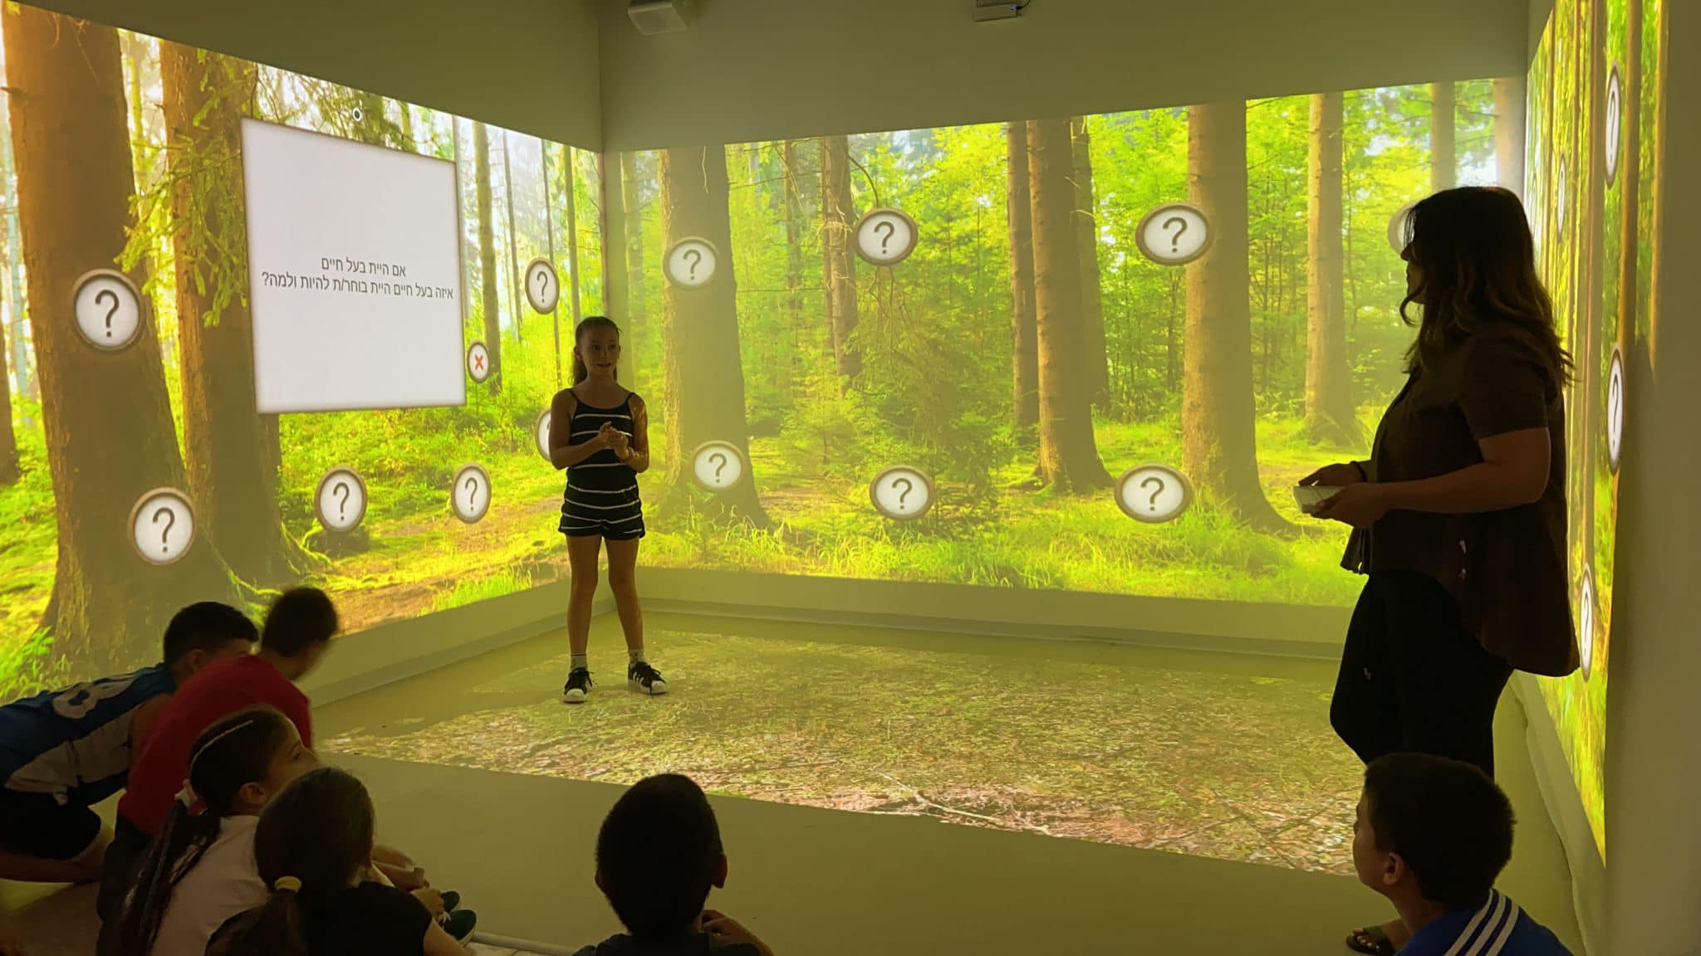
תכניות בבתי-הספר היסודי
בשנה"ל תשפ"ו:
הנואם הצעיר – לשיפור יכולת הביטוי בפני קהל
תגבור לימודי אנגלית - לתלמידי שכבות א'-ב' ולדוברי האנגלית.
תכנית שחמט לכל ילד - לתלמידי שכבות ב'-ג'
חינוך יער – תלמידי בתיה"ס והגנים נהנים מלמידה המתקיימת בטבע
חינוך פיננסי – ידע פיננסי וכלים פרקטיים לתלמידים
כיתת ותיקים חוזרים לספסל הלימודים
Safe School - מאגר תוכן לקידום הלמידה החברתית־רגשית
מצמיחים – טיפוח למידה רגשית חברתית למניעת חרמות
למידה אינטראקטיבית - SportsWall , אקטיב פלור ומעבדת הדימיון

Slide 10
תלמידי ביה"ס חטיבה – נתונים נכון ל-3.7.25
אילן רמון 148 תלמידים:
כיתה ז- יפתחו 4 כיתות
כיתה ח-יפתחו 4 כיתות
כיתה ט -יפתחו 4 כיתות
בחטיבת הביניים ע"ש אילן רמון –דגש מרחבי למידה מגוונים ומעבר לילקוט דיגיטאלי

Slide 11
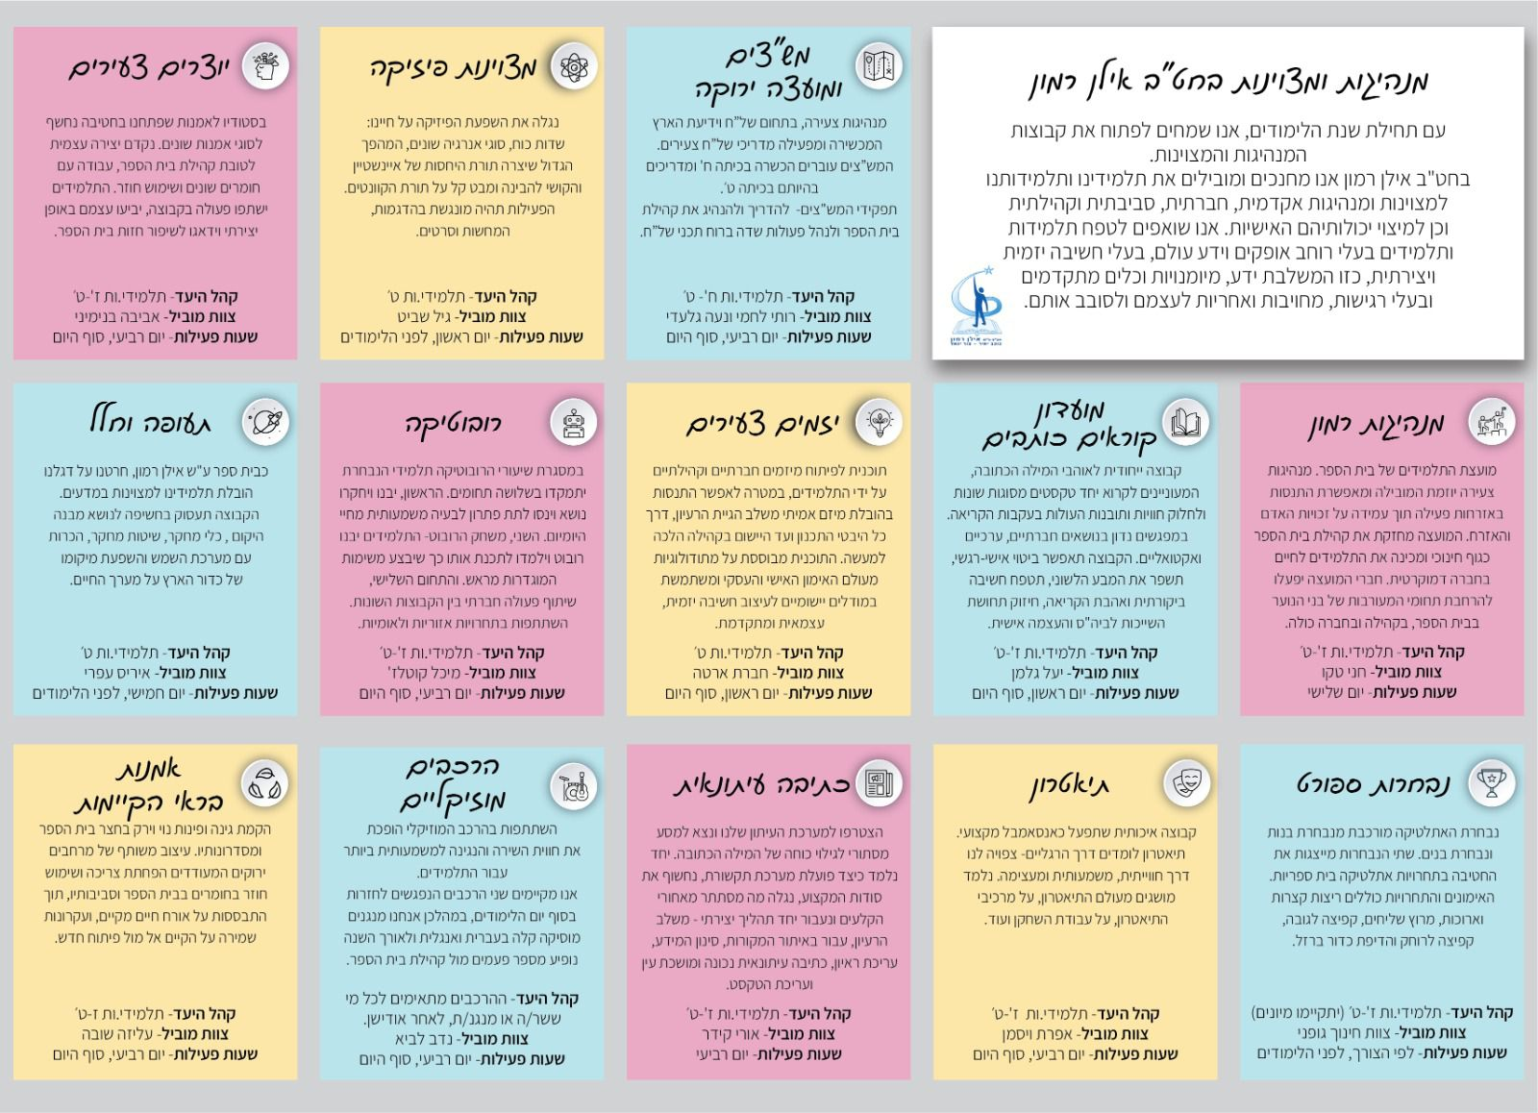
תלמידי ביה"ס חטיבה - נתונים

Slide 12
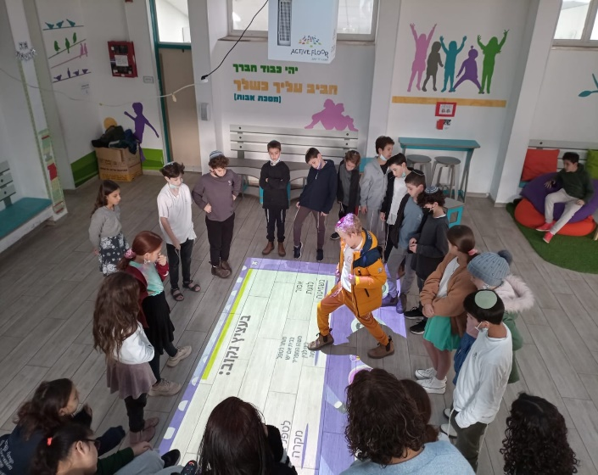
מצוינות פדגוגית בבתי-הספר – תכניות להשבחת ההוראה תשפ"ו
הרחבת הלמידה ברוח החינוך מונטסורי בבית-הספר "נוף צורים"
תכנית לימודים – מנהיגות ברוח החינוך הדמוקרטי בביה"ס "קשת"
בביה"ס ממ"ד דק"ל – טיפוח למידה מבוססת מיומנויות (קוגניטיביות, רגשיות וחברתיות) לפי שכבות גיל. גיוון בדרכי הוראה בדגש על למידה חוץ כיתתית.
בחטיבת הביניים ע"ש אילן רמון –דגש מרחבי למידה מגוונים ומעבר לילקוט דיגיטאלי

Slide 13
מעקב ושיתוף פעולה תלמידי התיכון
וחנ"מ מחוץ ליישוב
סה"כ 207 ילדי חינוך מיוחד מתוכם 99 מוסעים למוסדות מחוץ לישוב
השמה ושיבוץ – בהתאם לצרכים ולמיפוי של משרד החינוך
קשר רציף ומעקב – סדירויות למעקב בתיכונים ובבתיה"ס הקולטים.
מעורבות חברתית – מצע של אירגוניים ומוסדות ביישוב לשילוב בני הנוער
בעשייה חברתית.
פעילויות במסגרת בלתי פורמאלית – מרכז למידה, שגרירים צעירים,
יזמות , מועצת נוער
מערך הסעות – כמענה ללמידה חוץ יישובית

